Slide 1
Instructivo: Paso a paso para la revisión de notas a través de la plataforma.
Para poder ver correctamente el informe académico use el explorador
Mozilla Firefox, Opera, Safari

Slide 2
Paso 1: Ingresa a la página a través del navegador
http://www.pcacademico.net/
Paso 2: Ingresa por el enlace

Slide 3
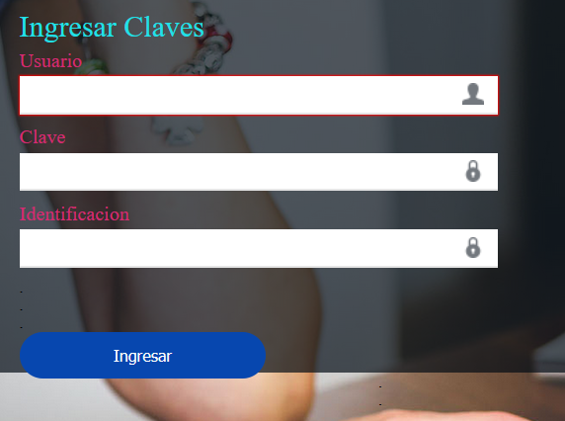
Paso 3: Haz clic para seleccionar el sistema mas disponible
Paso 4: Completa la siguiente información
Usuario: ESTUDIANTE
Clave: GABRIEL
Identificación: En este punto se digita el número de DOCUMENTO que el estudiante tiene registrado en la matricula

Slide 4
Paso 5: Revisión del informe
En esta zona aparece el nombre del ESTUDIANTE y si hace clic en la flecha se despliega el nombre del estudiante, Se escoge el nombre y se le da cambiar

Slide 5
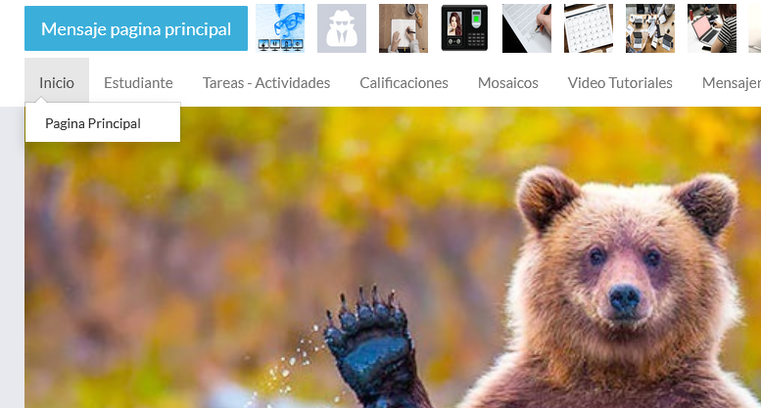
Clic en Inicio
Luego clic en página
principal

Slide 6
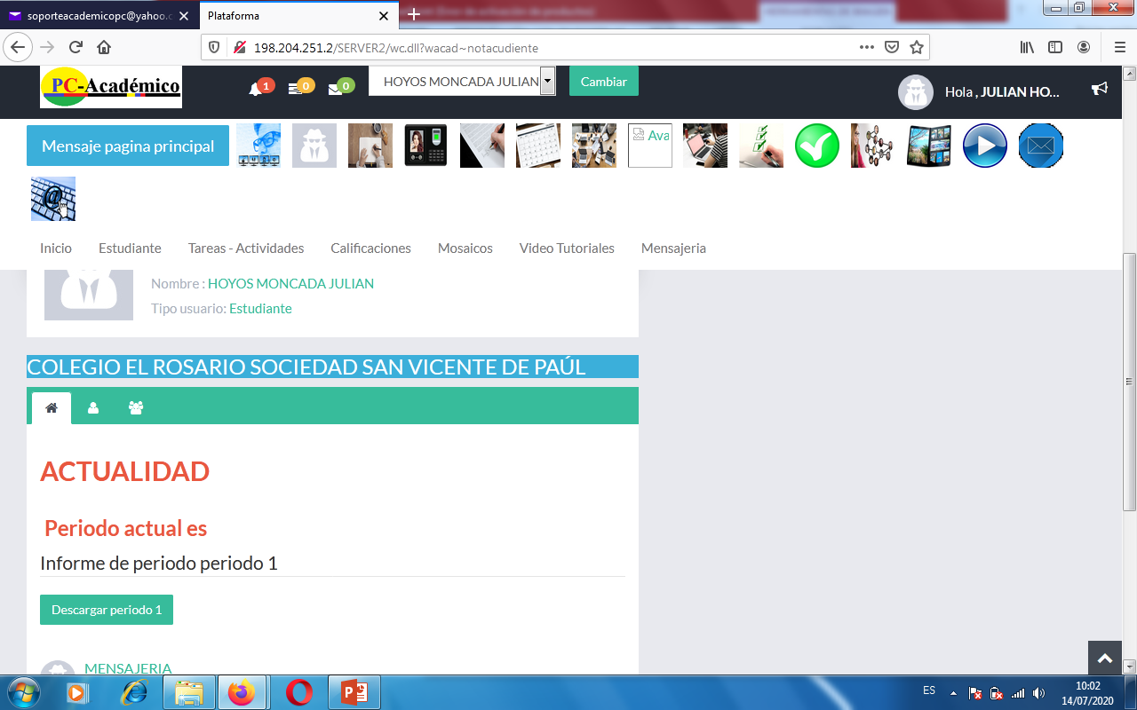
En la parte inferior de la página, aparece el título ACTUALIDAD
Y ahí estarán los informes académicos de cada uno de los periodos.
El informe estará en formato PDF y se puede descargar, visualizar e imprimir

Slide 7
Si tienes problemas de acceso para revisar las notas debes escribir un correo electrónico a:
iegabrielechavarriacaldas@Hotmail.com
Para atender la solicitud, el correo electrónico debe tener datos completos del ESTUDIANTE, número de la cédula de ciudadanía, nombre completo del estudiante y grado al que pertenece.
Con esta información la secretaria de la institución verificarán los datos de ingreso y le darán respuesta a su solicitud.

